Slide 1
Драйверы роста рекламного
рынка России

Slide 2
Рекламный
рынок
= Экономика х Penetration
но сейчас
Экономика не растет
Penetration тоже

Slide 3
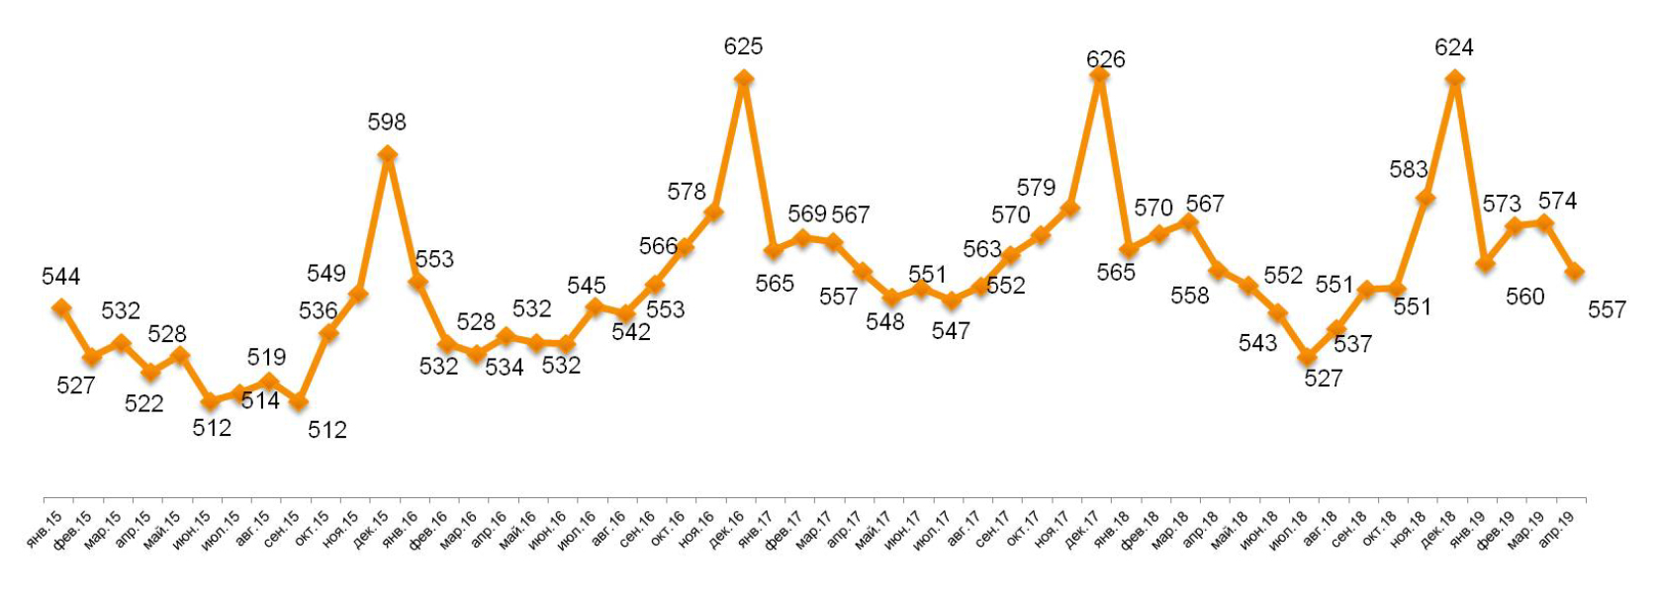
Продажи = Покупатели х Средний чек
но сейчас
Покупателей не становится больше
Средний чек не растет
ПРИЧИНА – ЭКОНОМИКА
Динамика среднего чека, руб. (Ромир)

Slide 4
Чтобы вырасти, нужны:
+
Покупатели
конкурента
Продажи
Awareness отходит на второй план

Slide 5
DATA
ключ к целевым
потребителям
&
подтверждению
продаж

Slide 6
Data – ключ к росту рынка
~0%
~0%
~0%
ТВ ООН Радио
Рег ТВ даже гео Data работает
Digital OOH
Доходимость
в точки продаж
Digital Радио
таргетинг
+230%
+8%
+50%
Smart TV
таргетинг наиболее
платежеспособных
+80%

Slide 7
Digital: много данных, но мало данных про потребителей
ОБЪЕМ ТОРГОВЛИ В РОССИИ, млрд $
700
600
500
400
300
200
100
0
548
561
95%
499
517
532
456
479
Online
Offline
покупок
совершаются
в offline
19 23 27 31 35 40 44
2017 2018 2019 F 2020 F 2021 F 2022 F 2023 F
Источник: E-marketer

Slide 8
Рост рынка = Доступ
х Подтверждение
продаж
к потребителям

Slide 9
Что мы делаем для этого
Переход на таргетинг потребительских ЦА
Smart TV & Mail.ru –
таргетинг & верификация
продаж
Атрибуция продаж
на данных ОФД
Атрибуция продаж на
данных операторов
Билайн – 1 млн
домохозяйств
Переход на таргетинг
потребительских ЦА
Атрибуция всех
интернет инвестиций
в продажи на базе
15 млн CRM X5
Таргетинг на сегменты
потребителей fmcg,
pharma, retail
ТВ
Интернет

Slide 10
В 2022 году рынок данных вырастет
в 3 раза – до 10+ млрд. рублей
ОБЪЕМ РЫНКА ДАННЫХ ДЛЯ МАРКЕТИНГА
млрд руб.
25,00
20,00
15,00
10,00
5,00
0,00
Online
Offline
6
4
0,8
1,7
0,20
2,80 3,1 3,4 3,90 4,3
2018 2019 F 2020 F 2021 F 2022 F

Slide 11
СПАСИБО
ЗА ВНИМАНИЕ!

